Slide 1
网络传输机制实验一
武庆华
wuqinghua@ict.ac.cn

Slide 2
主要内容
网络传输机制 实验一
TCP状态迁移
连接管理
数据包处理
TCP SOCK实现
实验内容

Slide 3
网络传输机制实验
网络传输机制实验目的
给定网络拓扑和节点配置，实现最基本的TCP连接管理功能，使得节点之间能够在无丢包网络环境中建立和关闭连接
10.0.0.1/24
10.0.0.2/24
Host 1
Host 2

Slide 4
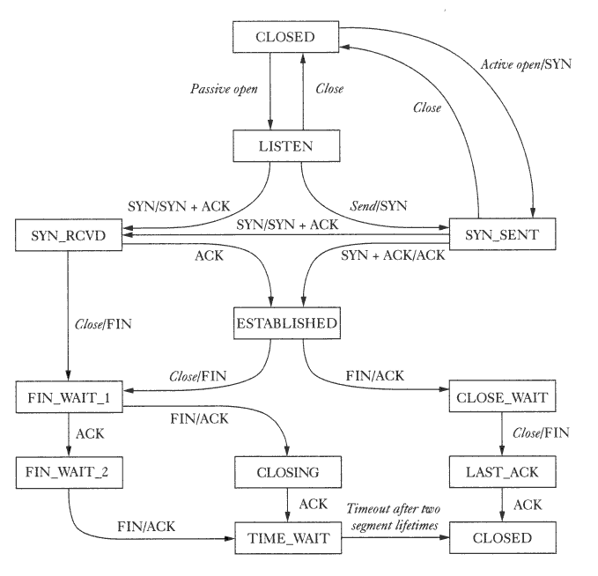
TCP连接管理和状态迁移
被动建立连接
主动建立连接
被动关闭连接
主动关闭连接
只实现虚线标识的路径过程

Slide 5
建立连接
被动建立连接
申请占用一个端口号 （bind操作）
监听该端口号 （listen操作）
收到SYN数据包 -> TCP_SYN_RECV
回复ACK并发送SYN数据包
收到ACK数据包 -> TCP_ESTABLISHED （accept操作）
主动建立连接
发送目的端口的SYN数据包 -> TCP_SYN_SENT
收到SYN 数据包（设置TCP_ACK标志位）
回复ACK数据包 -> TCP_ESTABLISHED （connect操作）

Slide 6
断开连接
主动关闭
发送FIN包，进入TCP_FIN_WAIT_1状态
收到FIN对应的ACK包，进入TCP_FIN_WAIT_2状态
收到对方发送的FIN包，回复ACK，进入TCP_TIME_WAIT状态
等待2*MSL时间，进入TCP_CLOSED状态，连接结束
需要实现定时器线程，定期扫描，适时结束TCP_TIME_WAIT状态的流
被动关闭
收到FIN包，回复相应ACK，进入TCP_CLOSE_WAIT状态
当自己没有待发送数据时，发送FIN包，进入TCP_LAST_ACK状态
收到FIN包对应的ACK，进入TCP_CLOSED状态，连接结束

Slide 7
异常情况处理举例
当本机没有监听端口，收到数据包时
回复RST数据包
当监听端口，收到非SYN包时
如果是RST包，直接丢弃；否则，回复RST数据包
当状态为TCP_SYN_SENT，收到的非SYN包时
可以忽略，或者回复RST数据包
当收到的数据包没有TCP_ACK标志时
只有RST包和主动连接的SYN包可以不包含TCP_ACK标志位
对于其他数据包，回复RST数据包

Slide 8
接收数据包处理流程
检查TCP校验和是否正确
检查是否为RST包，如果是，直接结束连接
检查是否为SYN包，如果是，进行建立连接管理
检查ack字段，对方是否确认了新的数据
本次实验中只有SYN和FIN包会确认新数据
检查是否包含TCP_FIN标志位，如果包含，进行断开连接管理

Slide 9
TCP Sock数据结构
struct tcp_sock {
struct sock_addr local;
struct sock_addr peer;
struct tcp_sock *parent;
int ref_cnt;
struct list_node hash_list;
struct list_node bind_hash_list;
struct list_head listen_queue;
struct list_head accept_queue;
#define TCP_MAX_BACKLOG 128
int accept_backlog;
int backlog;
struct list_head list;
struct tcp_timer timewait;
struct synch_wait *wait_accept;
struct synch_wait *wait_connect;
struct synch_wait *wait_recv;
struct synch_wait *wait_send;
struct ring_buffer *rcv_buf;
int state;
u32 iss;
u32 snd_una;
u32 snd_nxt;
u32 rcv_nxt;
u16 snd_wnd;
u16 rcv_wnd;
};

Slide 10
阻塞和唤醒
应用程序在调用connect, accept函数时，需要等待TCP协议栈完成相应数据包的收发
使用互斥锁+信号机制，模拟阻塞和唤醒操作
static inline int sleep_on(struct synch_wait *wait)
{
pthread_mutex_lock(&wait->lock);
if (wait->dead)
goto unlock;
wait->sleep = 1;
if (!wait->notified)
pthread_cond_wait(&wait->cond, &wait->lock);
wait->notified = 0;
wait->sleep = 0;
unlock:
pthread_mutex_unlock(&wait->lock);
return -(wait->dead);
}
static inline int wake_up(struct synch_wait *wait)
{
pthread_mutex_lock(&wait->lock);
if (wait->dead)
goto unlock;
if (!wait->notified) {
wait->notified = 1;
if (wait->sleep)
pthread_cond_signal(&wait->cond);
}
unlock:
pthread_mutex_unlock(&wait->lock);
return -(wait->dead);
}

Slide 11
TCP Hash表
// the 3 tables in tcp_hash_table
struct tcp_hash_table {
struct list_head established_table[TCP_HASH_SIZE];
struct list_head listen_table[TCP_HASH_SIZE];
struct list_head bind_table[TCP_HASH_SIZE];
};
任何占用一个本地端口（port）的socket，按照该port号将bind_hash_list 节点hash到bind_table
对于源目的地址、源目的端口都已经确定下来的socket，按照上述4元组，将hash_list节点hash到established_table
对于只知道源地址、源端口的socket，按照上述2元组，将hash_list节点hash到listen_table
对于一个新到达的数据包，先在established_table中查找相应socket，如果没有找到，再到listen_table中查找相应socket

Slide 12
TCP Sock队列
tcp_sock.list
用于将该tcp_sock放入到parent tcp_sock的队列中
tcp_sock.listen_queue
当一个被动打开的tcp_sock收到SYN数据包后，会产生一个child tcp_sock来服务该连接，这个child tcp_sock会放入到tcp_sock的listen_queue队列中
tcp_sock.accept_queue
当接收到三次握手中的最后一个包（ACK）时，在listen_queue中的child tcp_sock会放置到accept_queue中，等待应用程序调用accept函数(tcp_sock_accept)
child tcp_sock加入到accept_queue中时，accept_backlog值加一，离开队列时该值减一，注意accept_backlog < backlog

Slide 13
TCP实现
实现TCP数据包处理
如何建立连接、关闭连接、处理异常情况
实现tcp_sock连接管理函数
类似于socket函数，能够绑定和监听端口，建立和关闭连接

Slide 14
TCP协议栈连接管理主要操作
本实验不需要封装socket接口，只需实现底层的相关函数即可
int tcp_sock_bind(struct tcp_sock *tsk, struct sock_addr *skaddr);
int tcp_sock_listen(struct tcp_sock *tsk, int backlog);
int tcp_sock_connect(struct tcp_sock *tsk, struct sock_addr *skaddr);
struct tcp_sock *tcp_sock_accept(struct tcp_sock *tsk);
void tcp_sock_close(struct tcp_sock *tsk);

Slide 15
TCP实验内容
运行给定网络拓扑(tcp_topo.py)
在节点h1上执行TCP程序
执行脚本(disable_arp.sh, disable_icmp.sh, disable_ip_forward.sh , disable_tcp_rst.sh, disable_offloading.sh)，禁止协议栈的相应功能
在h1上运行TCP协议栈的服务器模式 (./tcp_stack server 10001)
在节点h2上执行TCP程序
执行脚本(disable_arp.sh, disable_icmp.sh, disable_ip_forward.sh, disable_tcp_rst.sh, disable_offloading.sh)，禁止协议栈的相应功能
在h2上运行TCP协议栈的客户端模式，连接至h1，显示建立连接成功后自动关闭连接 (./tcp_stack client 10.0.0.1 10001)
通过wireshark抓包来来验证建立和关闭连接的正确性

Slide 16
附件文件列表
arp.c arpcache.c icmp.c ip.c main.c packet.c rtable.c rtable_internal.c
client.py # 客户端程序实现（python脚本），用于测试
server.py # 服务器程序实现（python脚本），用于测试
tcp_apps.c # 基于tcp-stack的服务器和客户端程序
tcp.c # TCP协议相关处理函数
tcp_in.c # TCP接收相关函数
tcp_out.c # TCP发送相关函数
tcp_sock.c # tcp_sock操作相关函数
tcp_stack-reference # TCP协议栈参考实现
tcp_timer.c # TCP定时器
topo # Mininet拓扑文件夹

